Slide 1

Воспитатели: Игнатович Ольга Андреевна;
Часовских Ольга Алексеевна

Slide 2
Принципы построения развивающей среды в дошкольных учреждениях:
Принцип дистанции, позиции при взаимодействии, ориентирующей на организацию пространства для общения взрослого с ребенком «глаза в глаза», которое способствует установлению оптимального контакта с детьми;
Принцип активности, возможности ее проявления и формирования у детей и взрослых путем их участия в создании своего предметного окружения;
Принцип стабильности – динамичности, предусматривающей создание условий для изменения и созидания окружающей среды в соответствии со вкусами, настроениями;
Принцип комплексирования и гибкости зонирования, реализующей возможность построения непересекающихся сфер активности и позволяющий детям заниматься одновременно разными видами деятельности, не мешая друг другу;
Принцип эмоциогенности среды, индивидуальной комфортности и эмоционального благополучия каждого ребенка и взрослого, осуществляемый при оптимальном отборе стимулов по количеству и качеству;
Принцип эстетической организации среды, сочетания привычных и неординарных элементов;
Принцип открытости – закрытости, т.е. готовности среды к изменению, корректировке, развитию;
Принцип половых и возрастных различий как возможности для девочек и мальчиков проявлять свои склонности в соответствии с принятыми в нашем обществе эталонами мужественности и женственности.

Slide 3
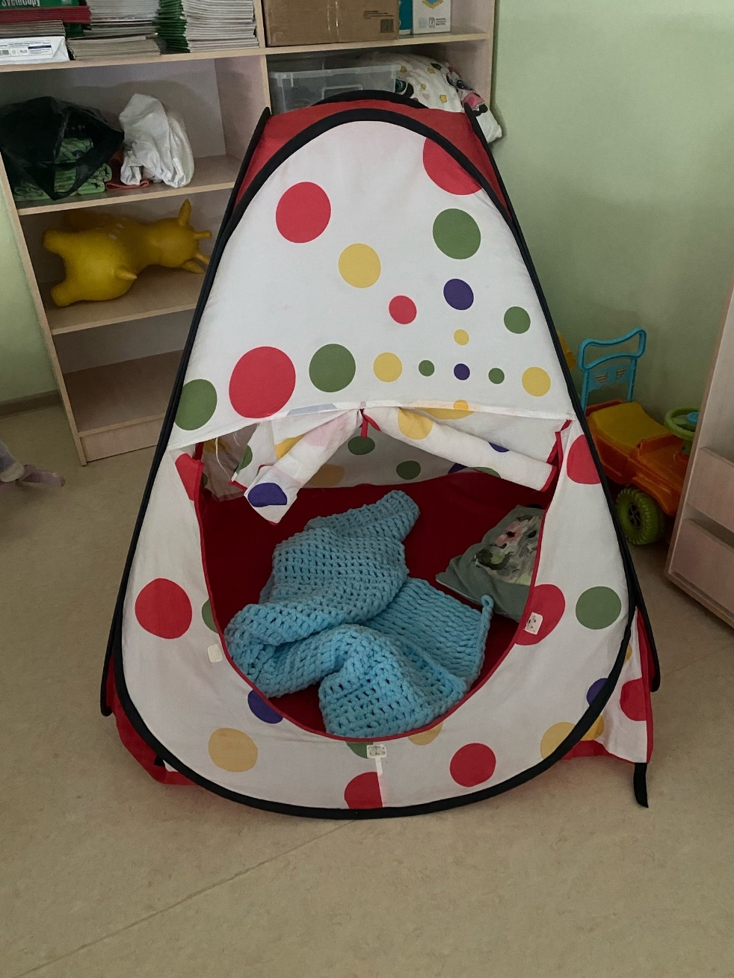
«Уголок уединения»

Slide 4
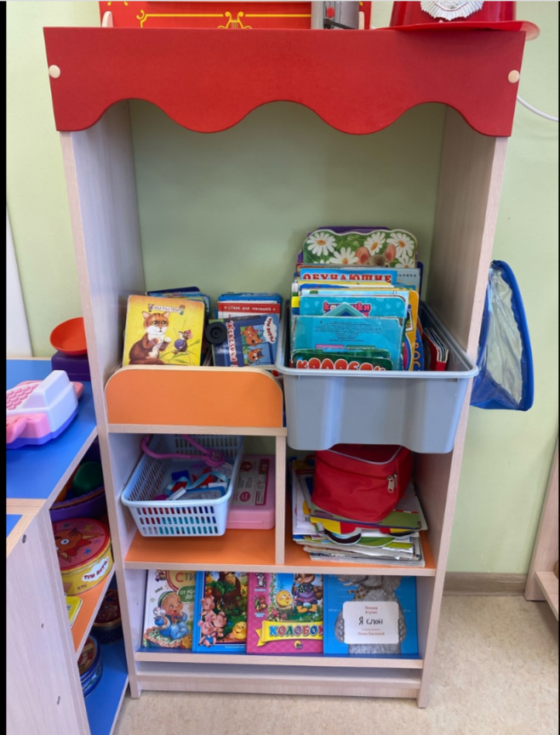
«Центр книги»

Slide 5
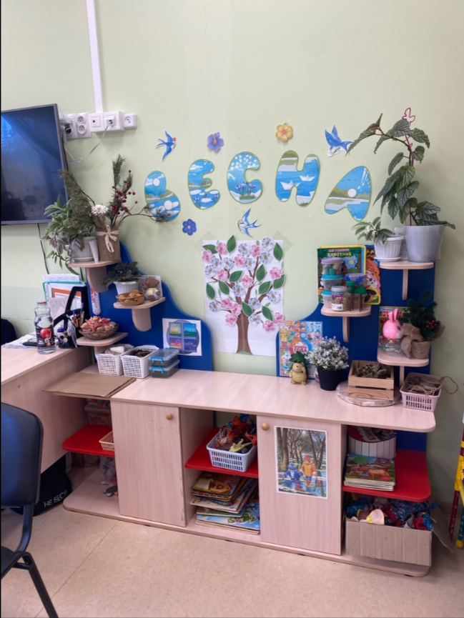
«Центр природы»

Slide 6
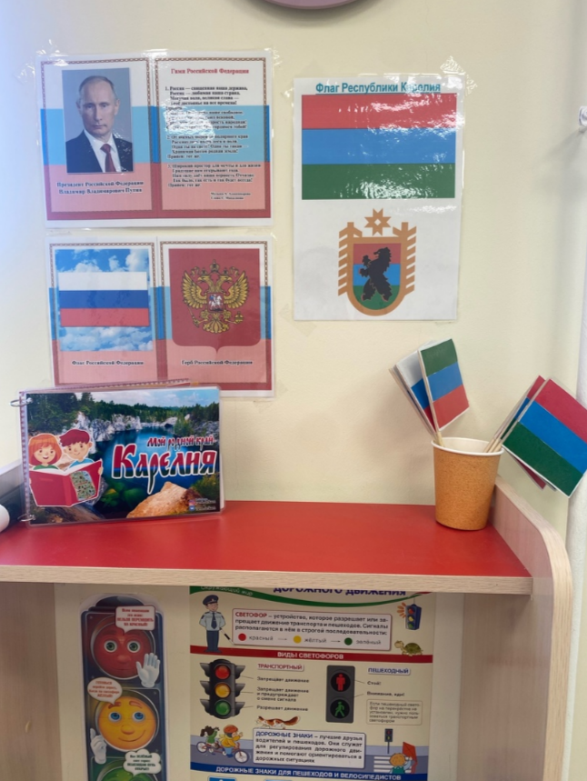
«Центр патриотического воспитания»

Slide 7
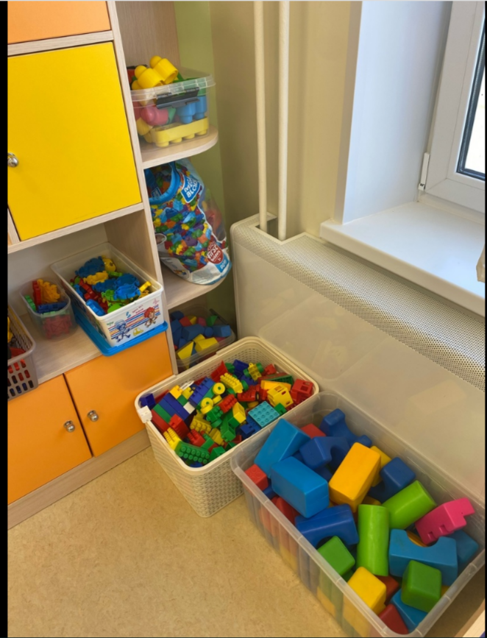
«Центр конструирования»

Slide 8
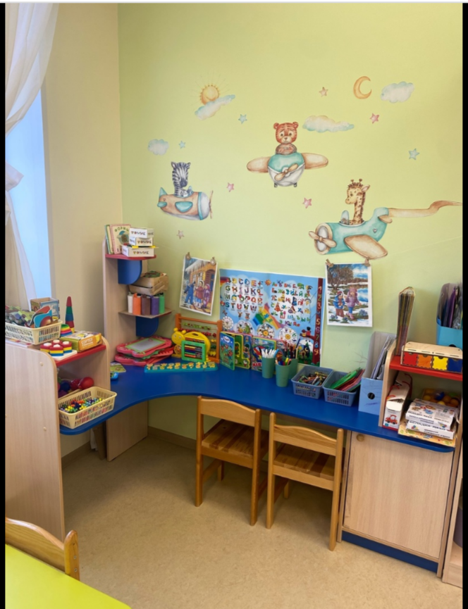
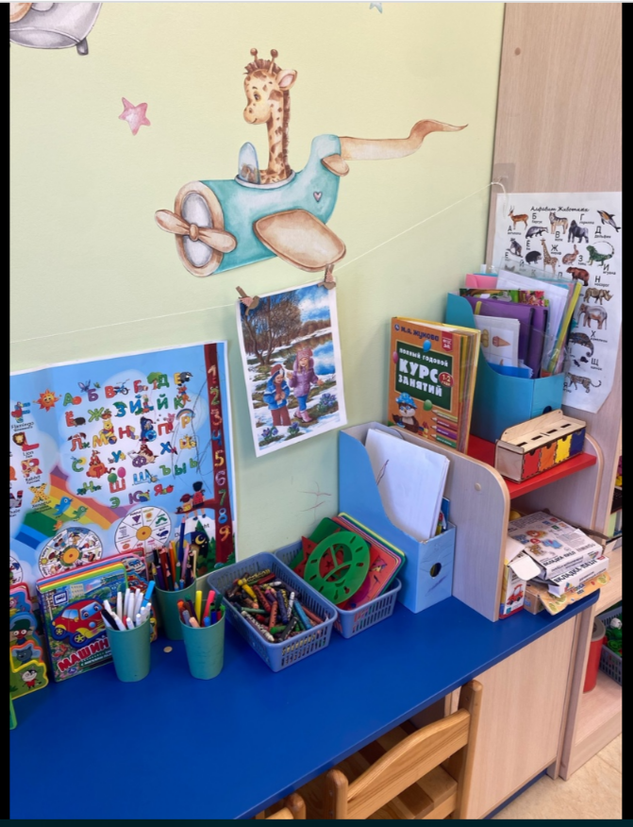
«Центр детского творчества»

Slide 9
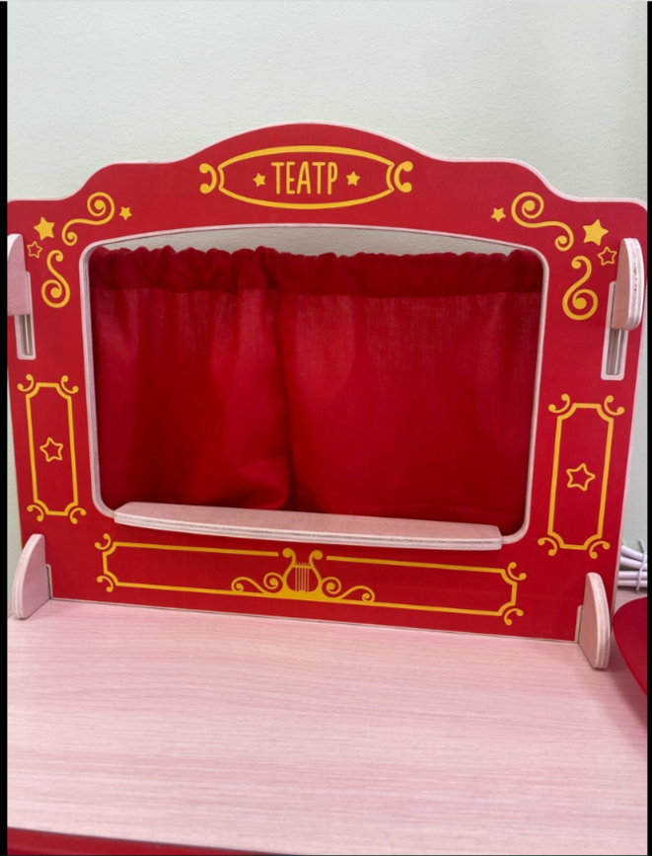
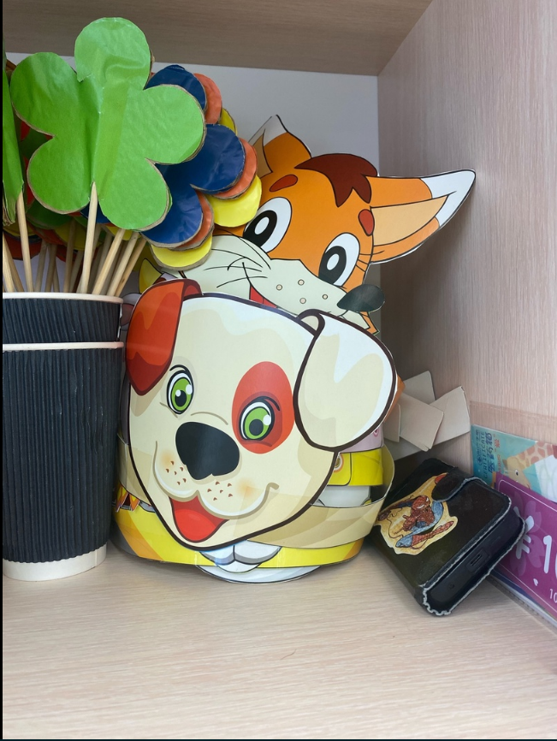
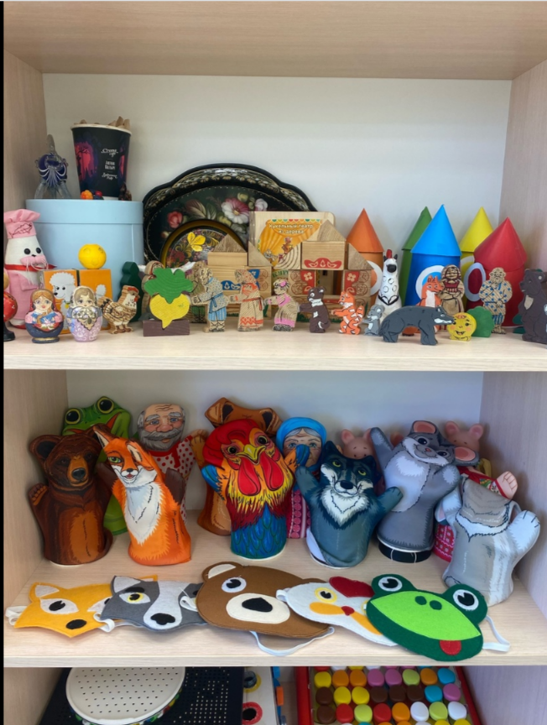
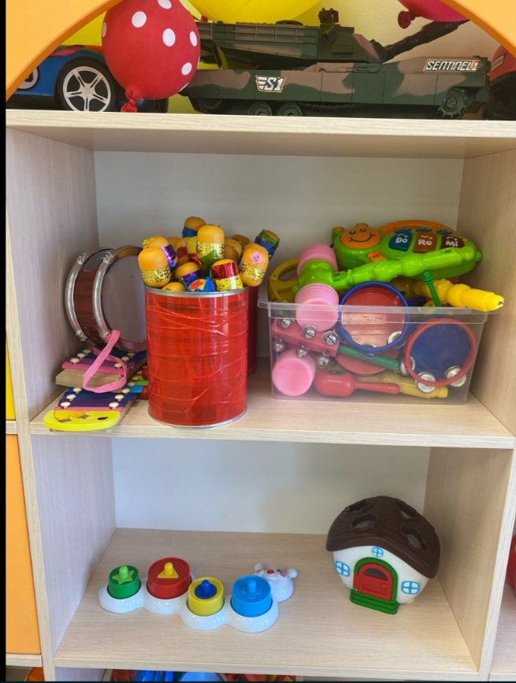
«Центр музыки и театра»

Slide 10
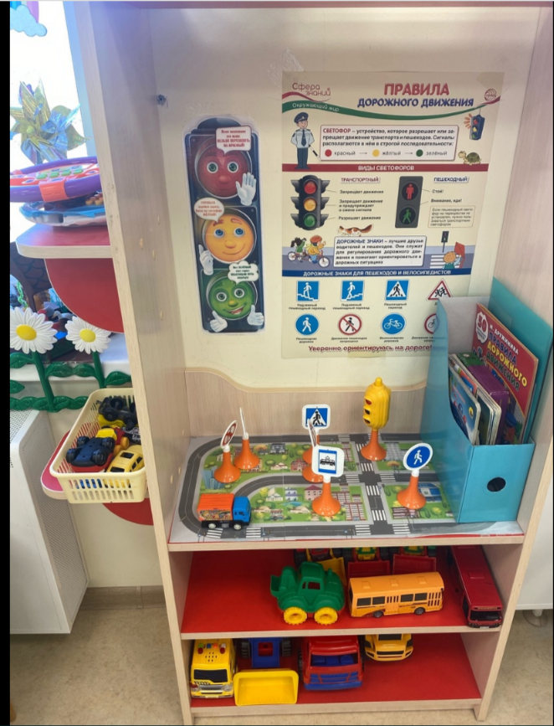
«Центр безопасности»

Slide 11
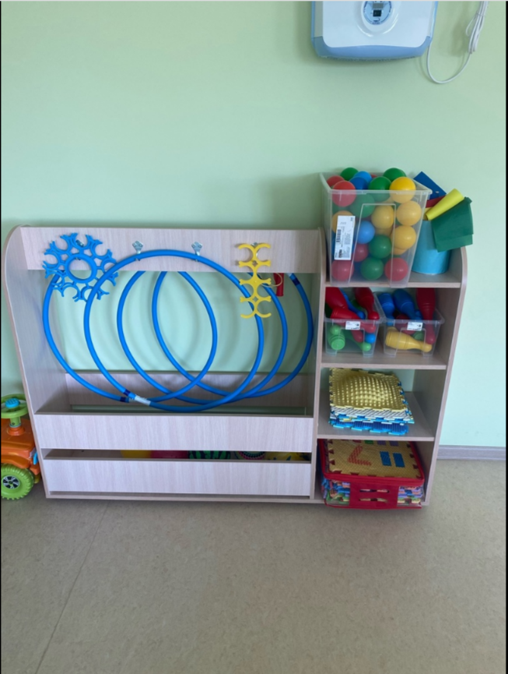
«Центр двигательной активности»

Slide 12
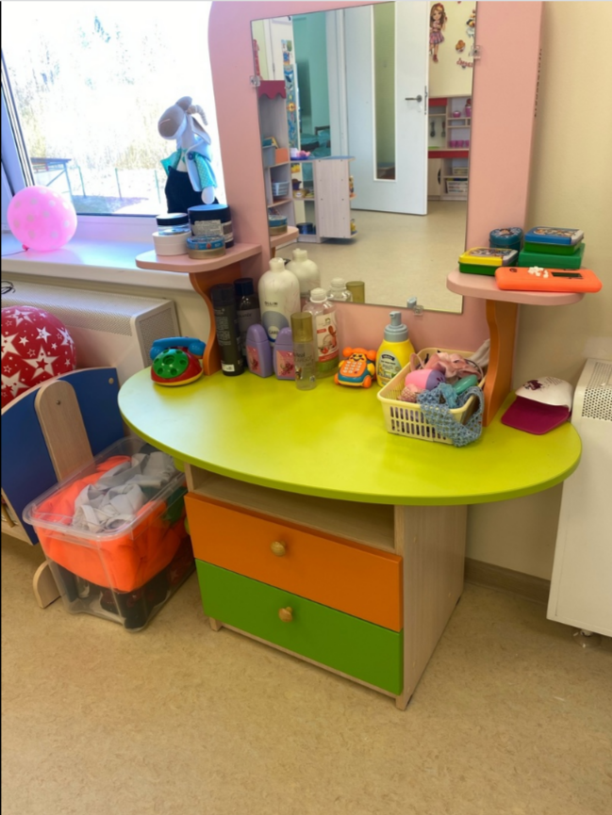
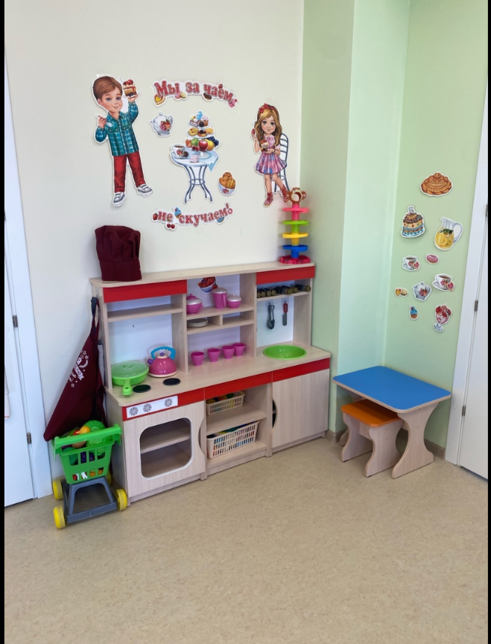
«Центр сюжетно-ролевых игр»

